Slide 1

KONSULTACJE SPOŁECZNE
PROJEKTU
GMINNEGO PROGRAMU REWITALIZACJI
OKSYWIE
13.01.2017 r.

Slide 2

Rewitalizacja to „proces wyprowadzania ze stanu kryzysowego obszarów zdegradowanych, prowadzony w sposób kompleksowy, poprzez zintegrowane działania na rzecz lokalnej społeczności, przestrzeni i gospodarki, skoncentrowane terytorialnie, prowadzone przez interesariuszy rewitalizacji na podstawie gminnego programu rewitalizacji”¹.
Musi łączyć w sobie komponent inwestycji (zmiany w przestrzeni) oraz społeczny (praca z lokalną społecznością). Plan działania na terytoriach (Gminny Program Rewitalizacji) powinien być wypracowany w oparciu o partycypację, w dialogu z lokalną społecznością.
¹Definicja z Ustawy o rewitalizacji z dnia 9 października 2015 r.

Slide 3
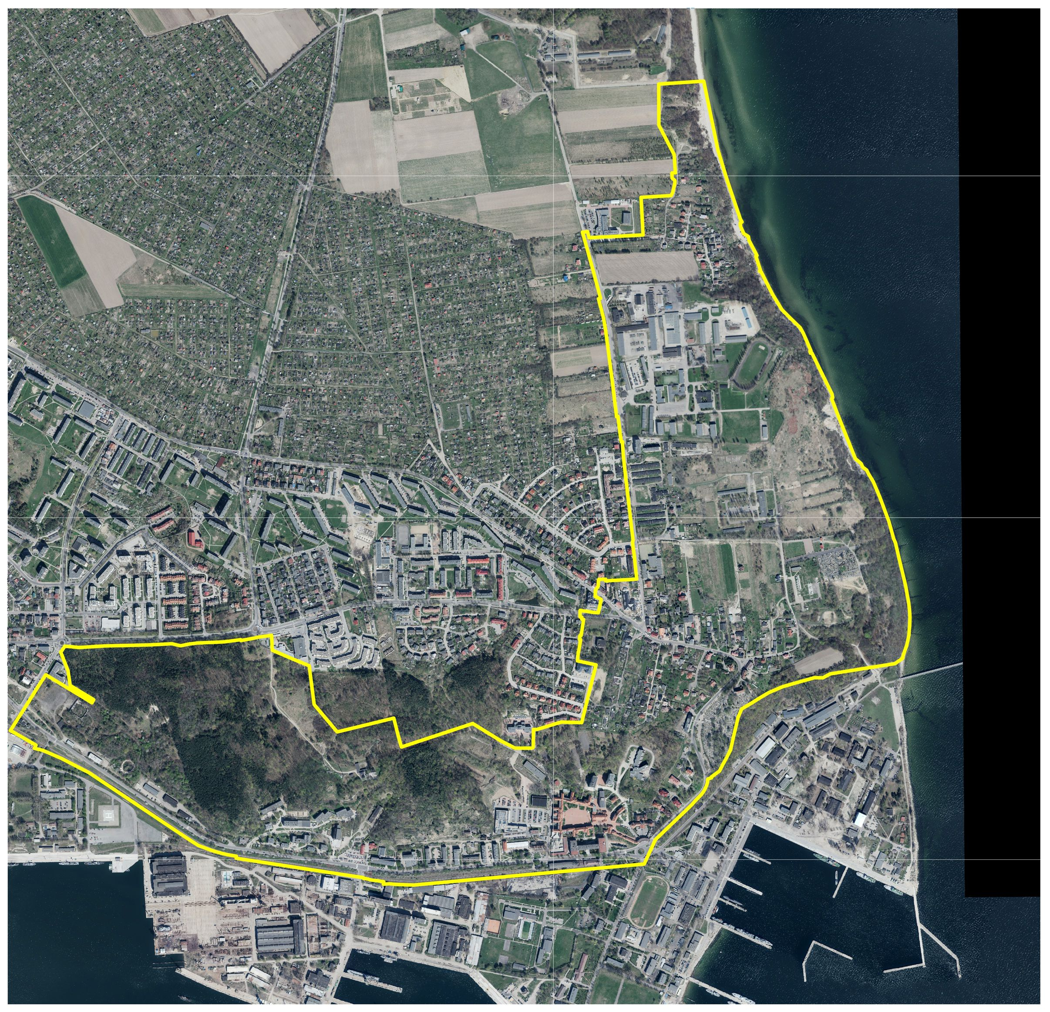
OBSZAR OKSYWIA
WSKAZANY
DO REWITALIZACJI
POWIERZCHNIA TERENU: 194 ha
LICZBA LUDNOŚCI: 2529 OSÓB
(ok 17% populacji całej dzielnicy)
OKRES TRWANIA
PROCESU REWITALIZACJI:
2017-2026
ŁĄCZNA KWOTA WSPARCIA:
23 900 000 PLN

Slide 4
KONSULTACJE I POZNAWANIE OKSYWIA
SPACERY BADAWCZE
PAŹDZIERNIK – LISTOPAD 2015 – 19 SPACERÓW
SPACERY Z OSOBAMI Z NIEPEŁNOSPRAWNOŚCIAMI
PAŹDZIERNIK – GRUDZIEŃ 2015 – 24 SPACERY
MAPY SENTYMENTALNE I DZIAŁANIA TOŻSAMOŚCIOWE
PANEL OBYWATELSKI
CZERWIEC – PAŹDZIERNIK 2016 – 45 BADANYCH
SPOTKANIA W SPRAWIE REWITALIZACJI
SPOTKANIA W SPRAWIE BUDŻETU OBYWATELSKIEGO
SPOTKANIA ZE WSPÓLNOTAMI MIESZKANIOWYMI
SPOTKANIA Z INTERESARIUSZAMI SPOŁECZNYMI
SPOTKANIA Z RADĄ DZIELNICY

Slide 5


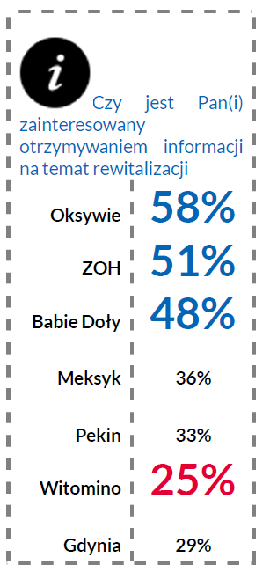
DLACZEGO REWITALIZACJA ?

Slide 6
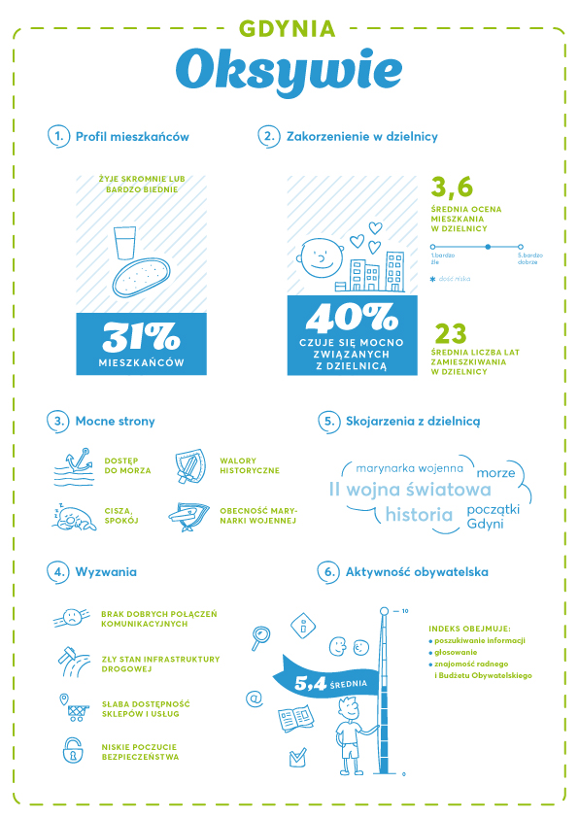

Slide 7
CO SIĘ WYDARZY ? WIĄZKI DZIAŁAŃ REWITALIZACYJNYCH
Rozwój sieci przestrzeni publicznych integrujących Oksywie podzielone na część górną i dolną
Tworzenie i rozwój atrakcyjnych miejsc integracji społecznej i spędzania czasu wolnego
Rozwijanie walorów turystycznych dzielnicy
Podnoszenie jakości warunków mieszkaniowych, zwłaszcza w budynkach socjalnych, komunalnych, historycznych
Tworzenie lokalnych przestrzeni sąsiedzkich w sąsiedztwie budynków socjalnych i komunalnych
Zwiększanie dostępności do infrastruktury technicznej – m.in. drogi, kanalizacja sanitarna

Slide 8
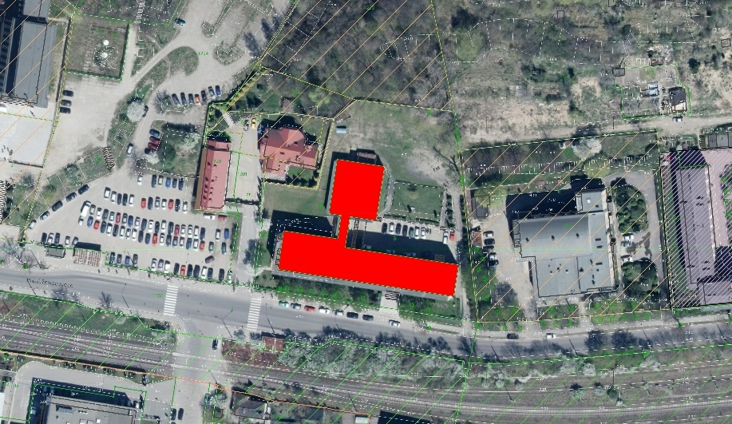
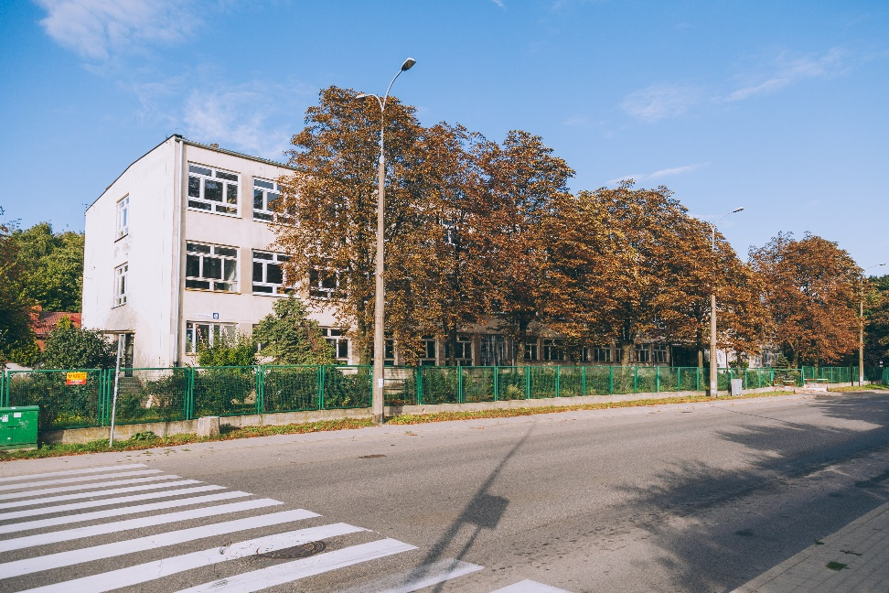
CO SIĘ WYDARZY ? LISTA PRZEDSIĘWZIĘĆ REWITALIZACYJNYCH
Utworzenie centrum sąsiedzkiego w budynku dawnego
Zespołu Szkół Rzemiosła i Handlu
Okres realizacji
2017 -2018
Szacunkowa wartość
2,5 mln zł

Slide 9
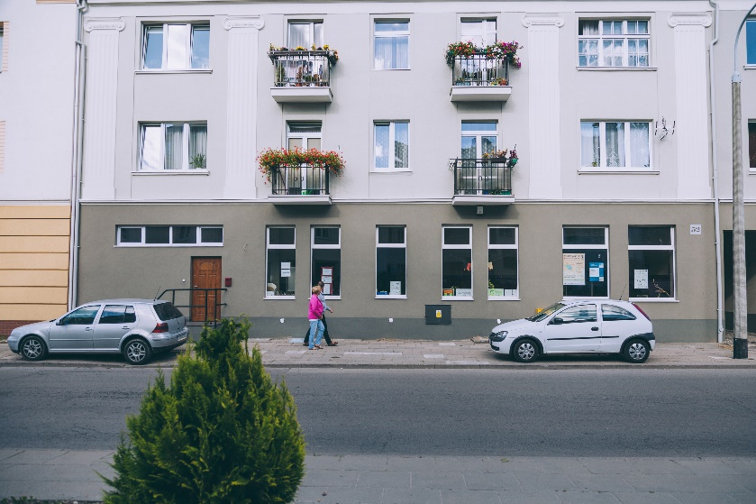
CO SIĘ WYDARZY ? LISTA PRZEDSIĘWZIĘĆ REWITALIZACYJNYCH
Poprawa dostępności oraz rozwój infrastruktury dla potrzeb rozwoju usług społecznych w obrębie Oksywia Górnego
Okres realizacji
2017 -2018
Szacunkowa wartość
100 tys. zł

Slide 10
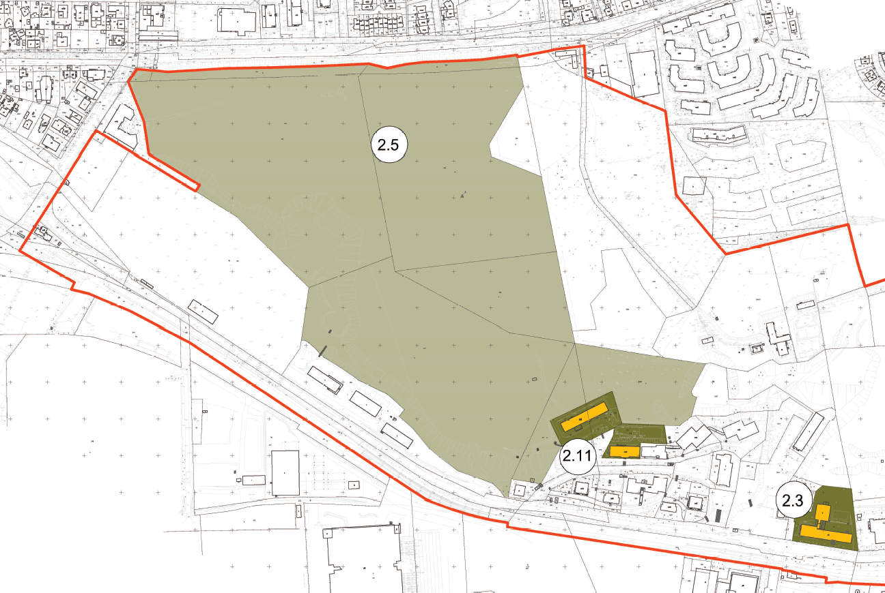
CO SIĘ WYDARZY ? LISTA PRZEDSIĘWZIĘĆ REWITALIZACYJNYCH
Integracja Oksywia Dolnego i Górnego poprzez utworzenie traktu oraz parku leśnego pomiędzy Żeglarzy i Bosmańską
Okres realizacji
2018 -2019
Szacunkowa wartość
3 mln zł

Slide 11
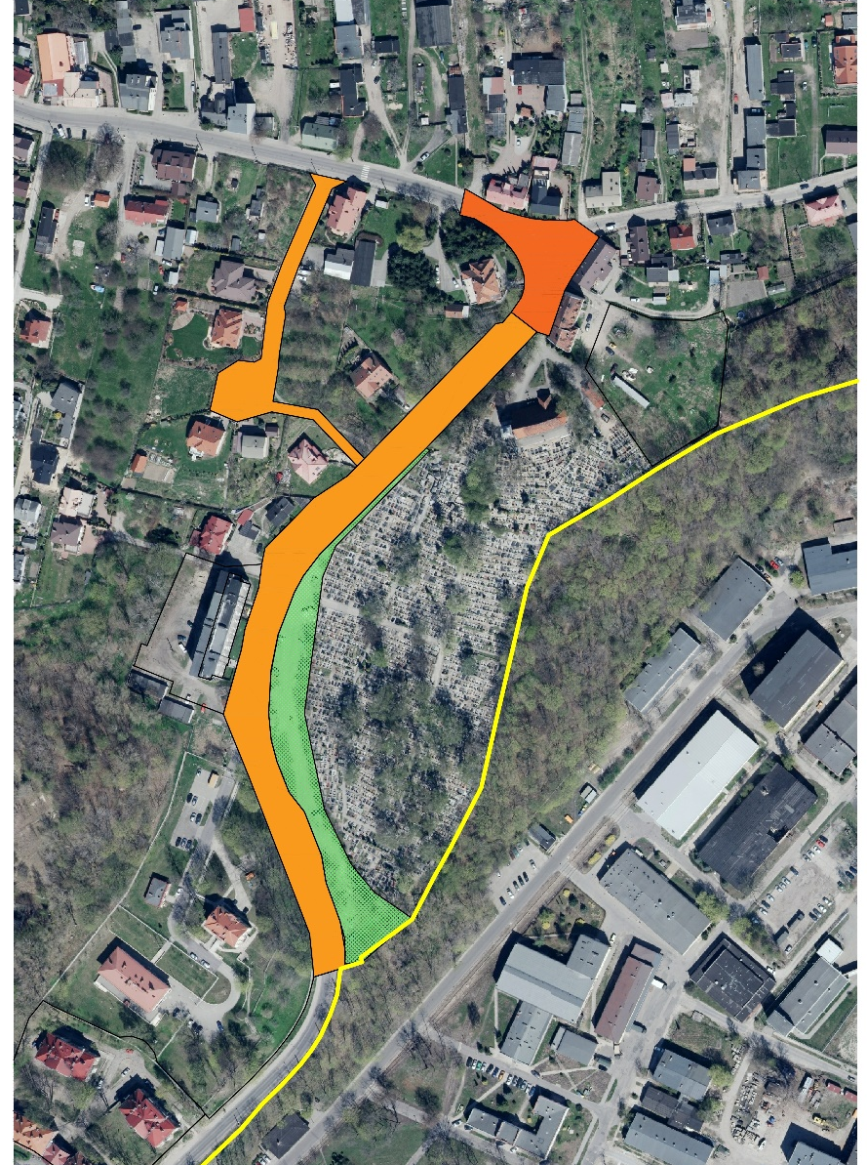
CO SIĘ WYDARZY ? LISTA PRZEDSIĘWZIĘĆ REWITALIZACYJNYCH
Integracja Oksywia Dolnego i Górnego poprzez usprawnienie ruchu pieszych od ulic Arciszewskich i Makowskiego w kierunku dawnej wsi Oksywie
Okres realizacji
2018-2019
Szacunkowa wartość
3 mln zł

Slide 12
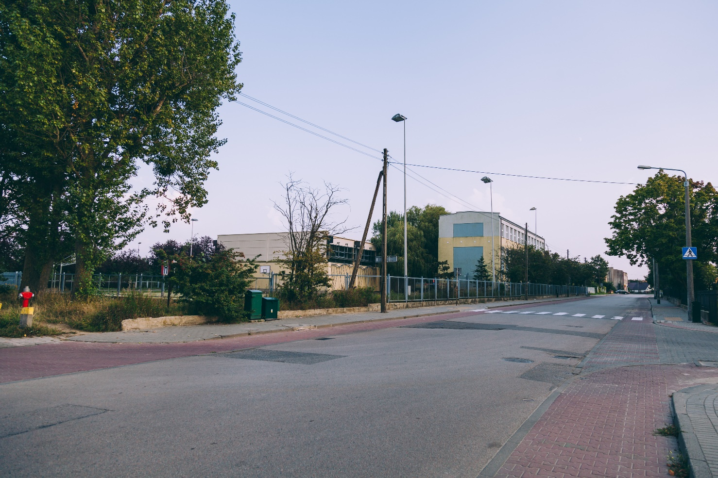
CO SIĘ WYDARZY ? LISTA PRZEDSIĘWZIĘĆ REWITALIZACYJNYCH
Rozwój terenu rekreacyjnego na terenie V LO
przy ulicy Dickmana
Okres realizacji
2017
Szacunkowa wartość
1 mln zł

Slide 13
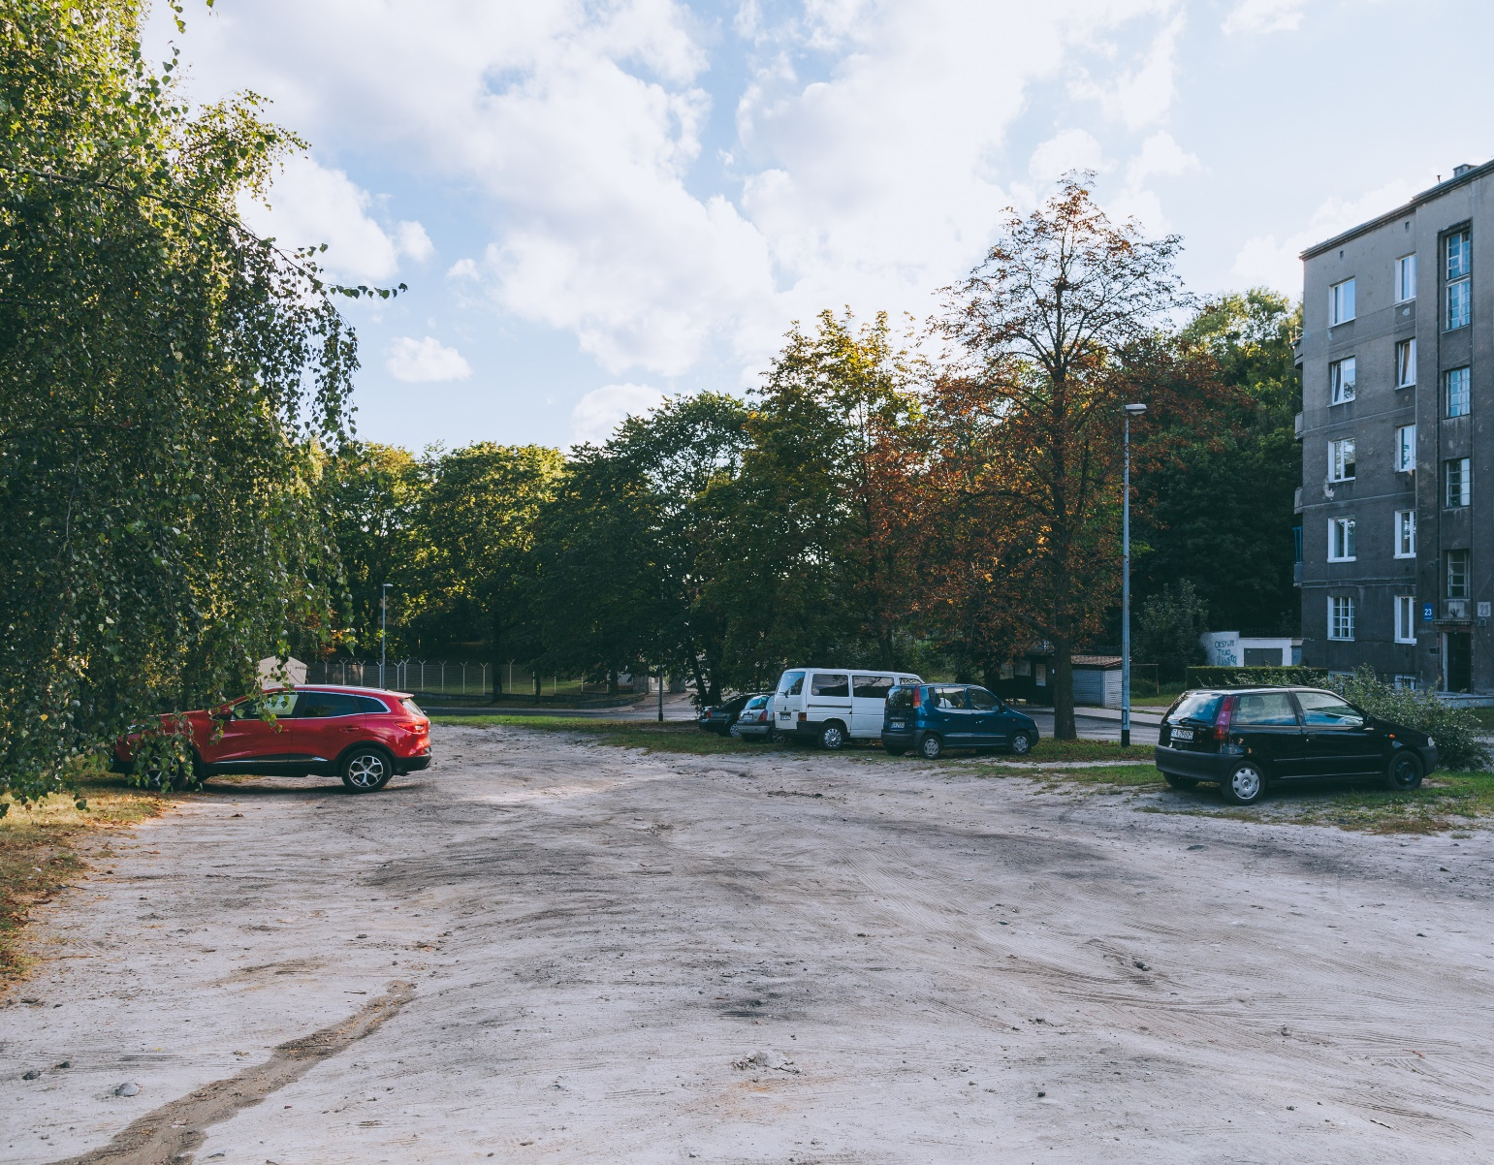
CO SIĘ WYDARZY ? LISTA PRZEDSIĘWZIĘĆ REWITALIZACYJNYCH
Zagospodarowanie przestrzeni publicznej w obrębie
ulicy Arciszewskich
Okres realizacji
2018-2019
Szacunkowa wartość
870 tys zł

Slide 14
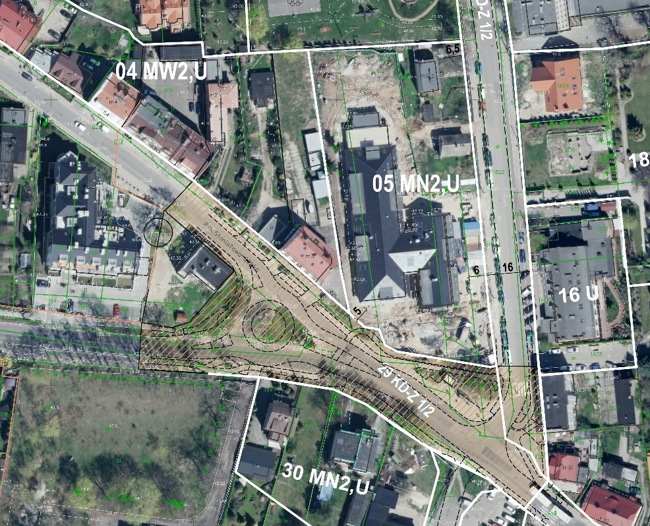
CO SIĘ WYDARZY ? LISTA PRZEDSIĘWZIĘĆ REWITALIZACYJNYCH
Rozwój przestrzeni publicznej i przebudowa układu komunikacyjnego w obrębie centrum dawnej wsi Oksywie
Okres realizacji
2020-2021
Szacunkowa wartość
2,5 mln zł

Slide 15
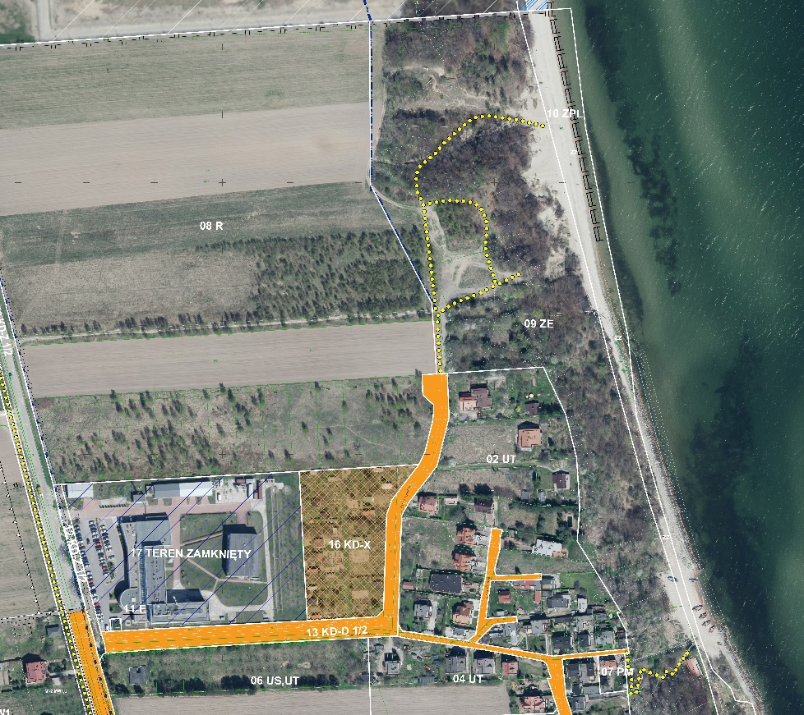
CO SIĘ WYDARZY ? LISTA PRZEDSIĘWZIĘĆ REWITALIZACYJNYCH
Wykorzystanie potencjału gospodarczego
oraz poprawa warunków zamieszkiwania w obrębie Osady Rybackiej
Okres realizacji
2019-2020
Szacunkowa wartość
3 mln zł

Slide 16
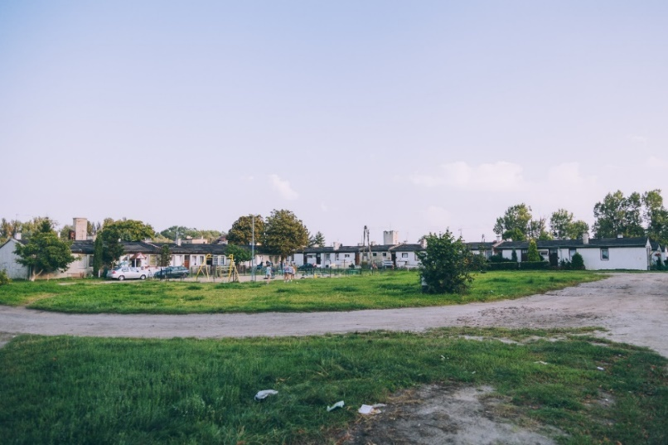
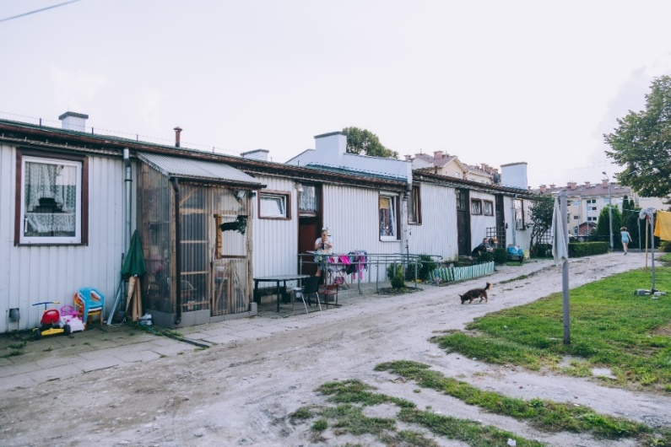
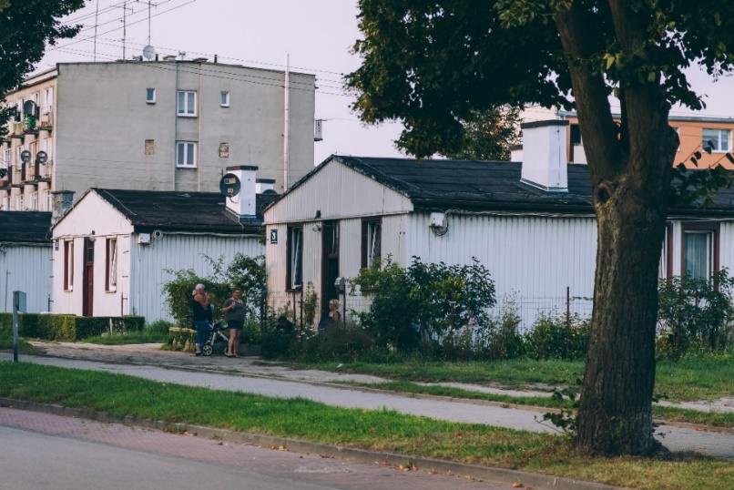
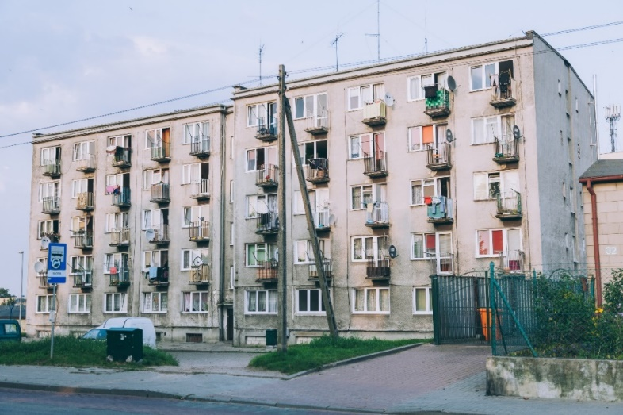
CO SIĘ WYDARZY ? LISTA PRZEDSIĘWZIĘĆ REWITALIZACYJNYCH
Remonty wybranych elementów
w mieszkalnych budynkach komunalnych
Okres realizacji
2018-2026
Szacunkowa wartość
3,3 mln zł

Slide 17
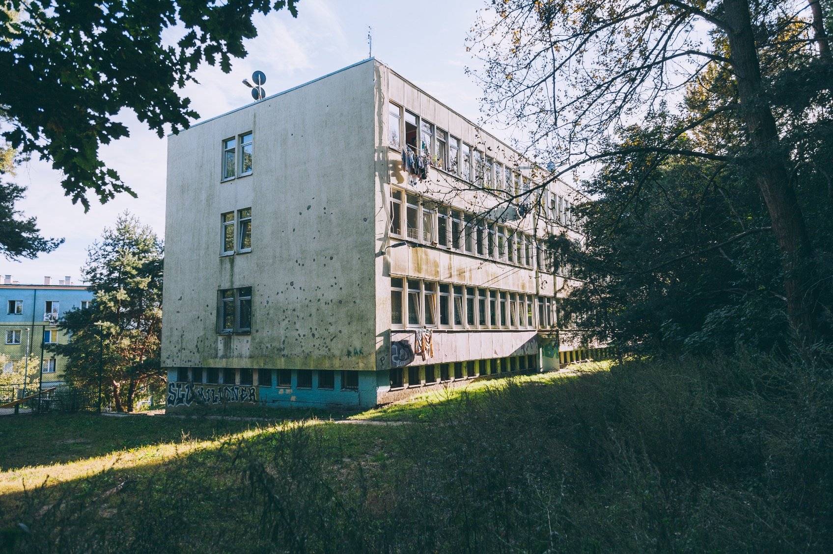
CO SIĘ WYDARZY ? LISTA PRZEDSIĘWZIĘĆ REWITALIZACYJNYCH
Remonty wybranych elementów
w mieszkalnych budynkach komunalnych
Okres realizacji
2018-2026
Szacunkowa wartość
3,3 mln zł

Slide 18
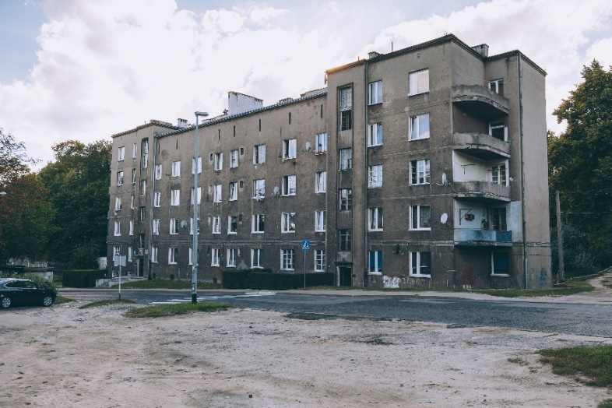
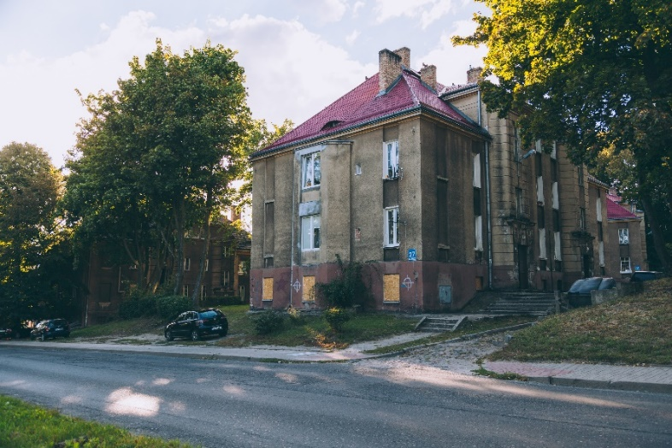
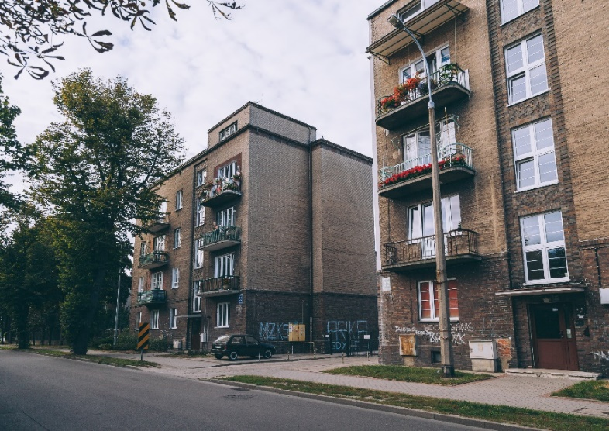
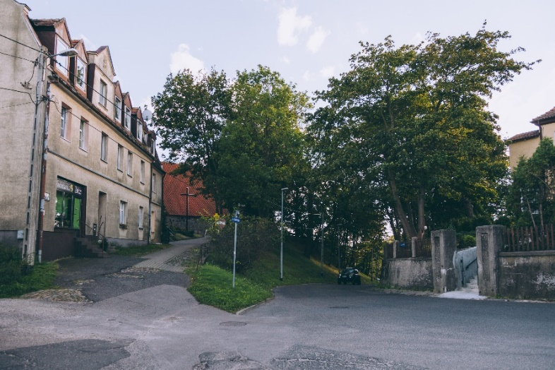
CO SIĘ WYDARZY ? LISTA PRZEDSIĘWZIĘĆ REWITALIZACYJNYCH
Współpraca ze wspólnotami mieszkaniowymi
w zakresie remontów i zagospodarowania przestrzeni
Okres realizacji
2017-2019
Szacunkowa wartość
2,5 mln zł
TERMIN
SKŁADANIA
WNIOSKÓW:
17.01.2017

Slide 19
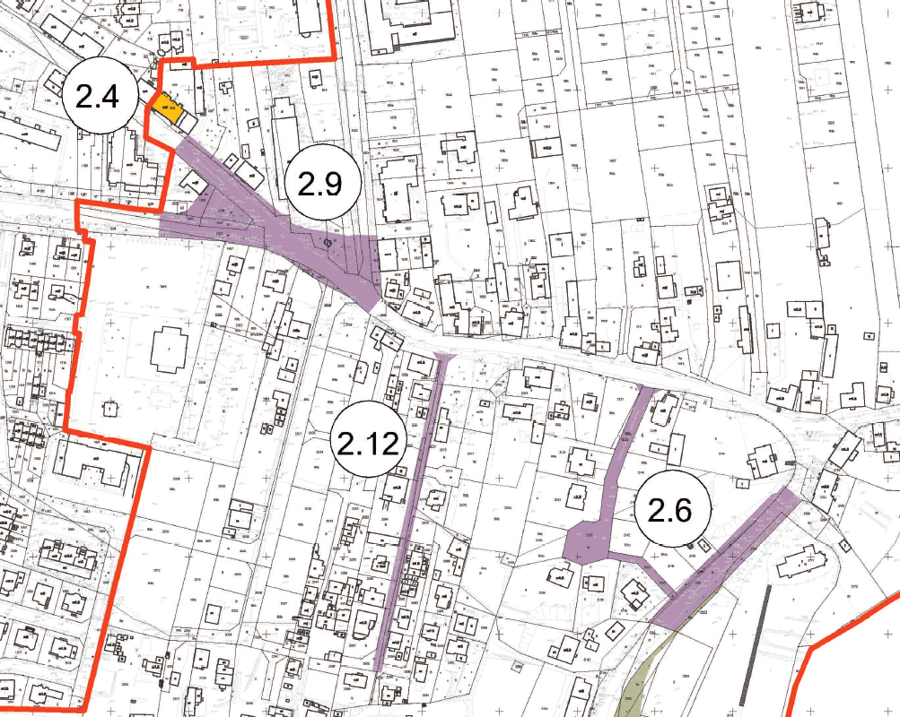
CO SIĘ WYDARZY ? LISTA PRZEDSIĘWZIĘĆ REWITALIZACYJNYCH
Rozwój sieci kanalizacji deszczowej oraz kanalizacji sanitarnej
w obrębie Kępy Oksywskiej
Okres realizacji
2019-2020
Szacunkowa wartość
940 tys. zł

Slide 20

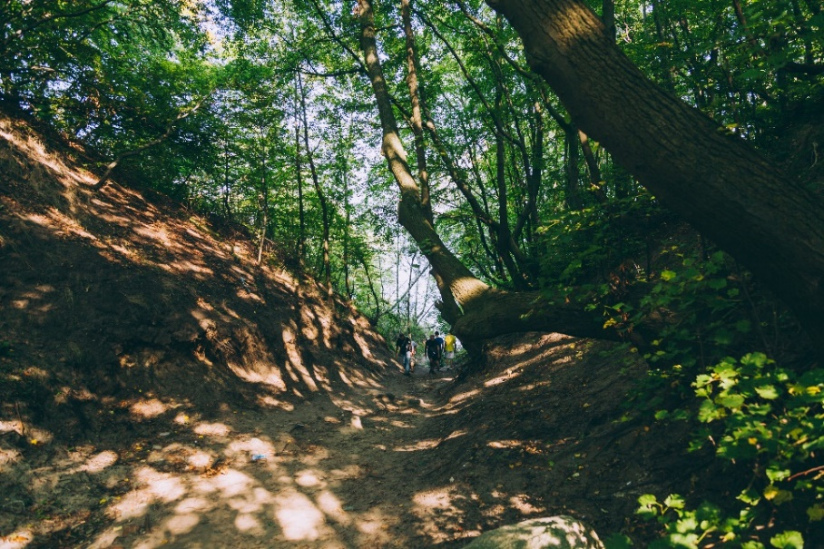
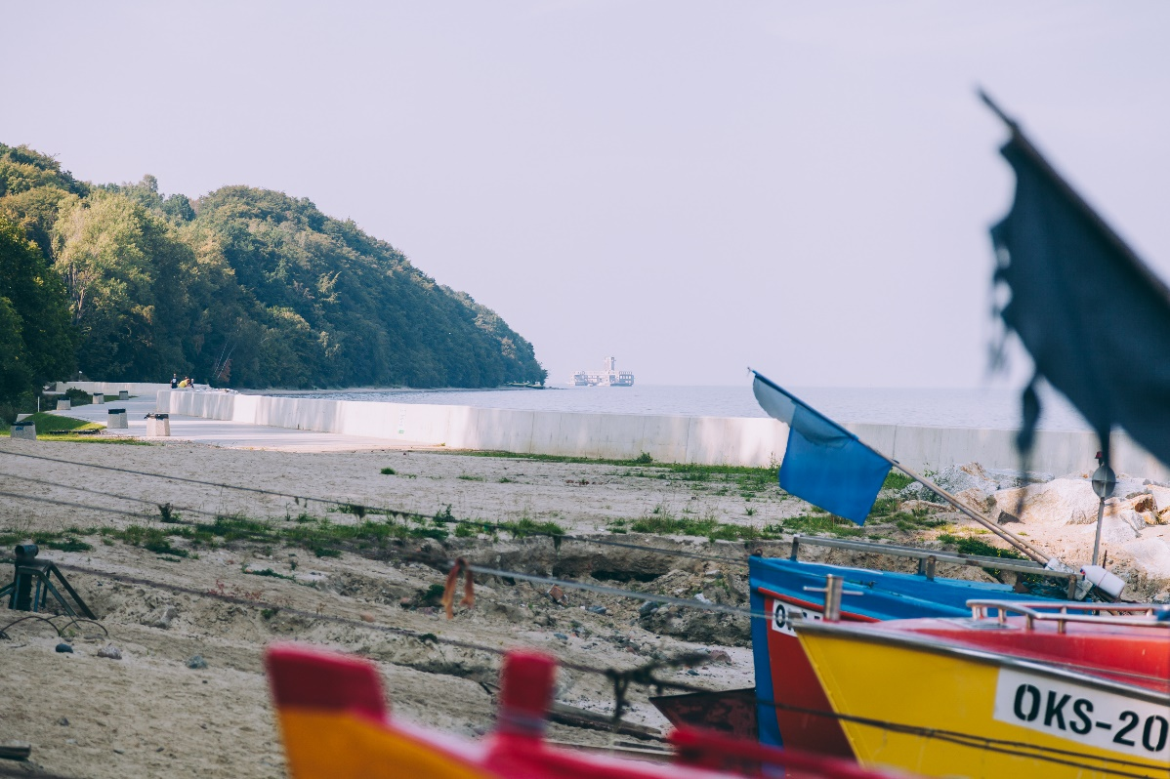
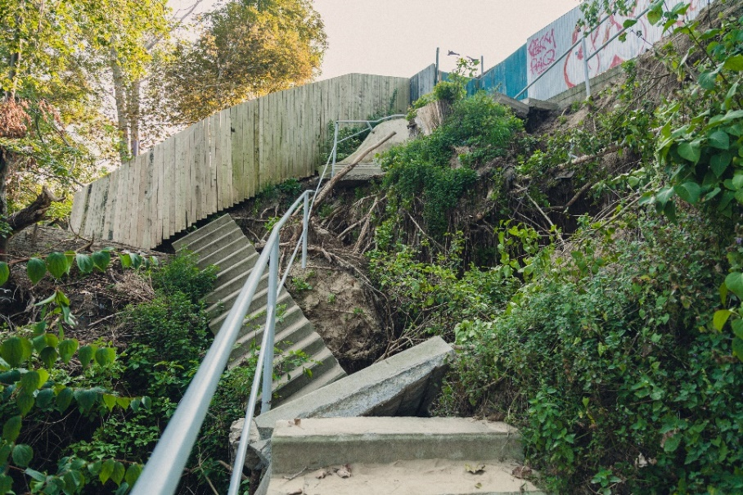
CO SIĘ WYDARZY ? LISTA PRZEDSIĘWZIĘĆ REWITALIZACYJNYCH
Poprawa dostępności bulwaru w obrębie Osady Rybackiej

Slide 21
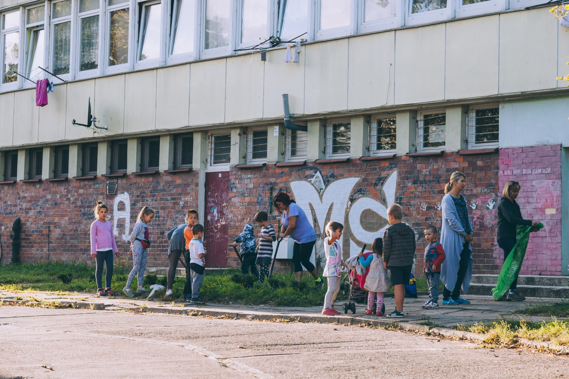
CO SIĘ WYDARZY ? LISTA PRZEDSIĘWZIĘĆ REWITALIZACYJNYCH
CO SIĘ WYDARZY ? LISTA PRZEDSIĘWZIĘĆ REWITALIZACYJNYCH
Rozwój usług społecznych świadczonych
na rzecz lokalnych społeczności w dzielnicy
Partycypacja społeczna i inicjatywy lokalne w procesie rewitalizacji
Okres realizacji
2018-2023
Szacunkowa wartość
800 tys. zł
Okres realizacji
2017-2022
Szacunkowa wartość
400 tys. zł

Slide 22
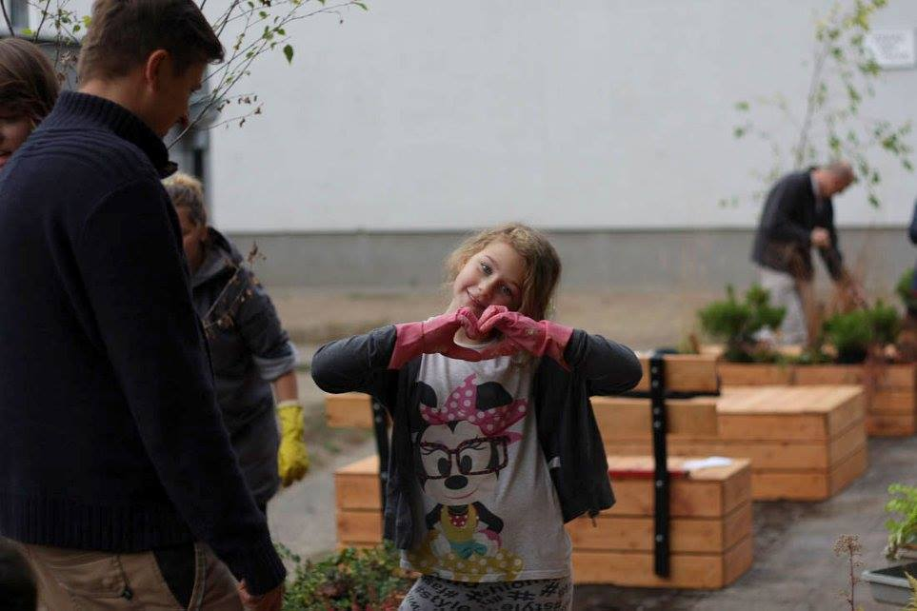
CO SIĘ WYDARZY ? LISTA PRZEDSIĘWZIĘĆ REWITALIZACYJNYCH
Rozwój usług społecznych świadczonych na rzecz lokalnych społeczności w dzielnicy
Partycypacja społeczna i inicjatywy lokalne w procesie rewitalizacji
Okres realizacji
2018-2026
Szacunkowa wartość
580 tys zł
Okres realizacji
2019-2022
Szacunkowa wartość
200 tys zł

Slide 23
CO SIĘ WYDARZY ? LISTA PRZEDSIĘWZIĘĆ REWITALIZACYJNYCH
DZIAŁANIA HORYZONTALNE
SIEĆ PRACY ZE SPOŁECZNOŚCIĄ LOKALNĄ
ZMNIEJSZENIE LICZBY OSÓB ZALEŻNYCH OD POMOCY SPOŁĘCZNEJ, W TYM OSÓB POZOSTAJĄCYCH POZA RYNKIEM PRACY
ZMNIEJSZENIE LICZBY OSÓB ZALEŻNYCH OD POMOCY SPOŁECZNEJ, MODEL ODDZIAŁYWANIA POMOCY SPOŁECZNEJ NA TERENACH REWITALIZOWANYCH
WYRÓWNYWANIE SZANS W DOSTĘPIE DO EDUKACJI, KULTURY, SPORTU. MODEL ZWIĘKSZANIA OFERTY MIEJSKIEJ KIEROWANEJ DO MIESZKAŃCÓW NA TERENACH REWITALIZOWANYCH
WŁĄCZANIE SPOŁECZNOŚCI LOKALNEJ W DZIAŁANIA NA TERENACH REWITALIZOWANYCH
DZIAŁALNOŚĆ LOKALNYCH CENTRÓW W DZIELNICACH REWITALIZOWANYCH
PROGRAM MINI GRANTÓW

Slide 24
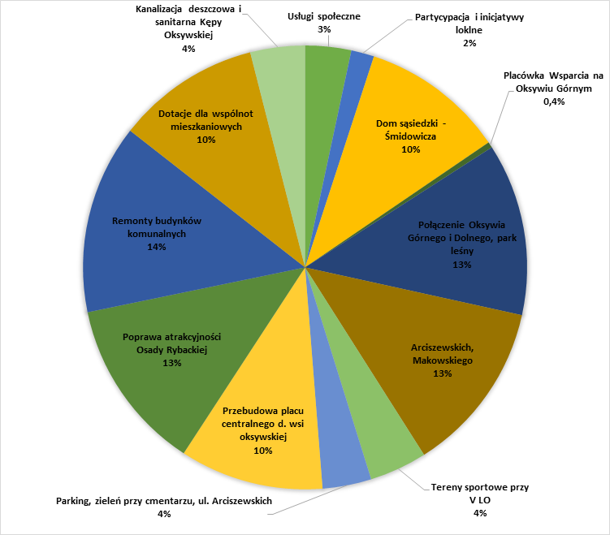
STRUKTURA BUDŻETU REWITALIZACJI DLA OKSYWIA
ŁĄCZNIE:
23 900 000 PLN

Slide 25
Konsultacje społeczne
11 stycznia 2017 – 10 lutego 2017
Możliwość składania uwag do programu:
email: rewitalizacja@lis.gdynia.pl,
Pocztą: Laboratorium Innowacji Społecznych, al. Zwycięstwa 96/98, Gdynia 81-451
Osobiście: PPNT Gdynia, budynek IV, I piętro, pokój nr 103, w godzinach urzędowania biura 08.00-16.00
Ogólnomiejskie spotkanie konsultacyjne
Gdynia Infobox, wtorek 31 stycznia w godzinach 17-19
Mobilny punkt konsultacyjny:
Placówka wsparcia dziennego "Kreatywni", przy ul. płk. Dąbka 52,
24 stycznia w godzinach 9-13 i 1 lutego w godzinach 15-19
Placówka wsparcia rodziny i dziecka "Światłowcy" przy ul. Żeglarzy 5,
26 stycznia w godzinach 10-14 i 8 lutego w godzinach 15-19.
Dokument dostępny do wglądu:
Infobox
Siedziba Gdynia OdNowa, Laboratorium Innowacji Społecznych
www.gdynia.pl/rewitalizacja

